Slide 1
量子力学习题课
应涛
2024.12.06

Slide 2
早期量子论
黑体辐射
光电效应
康普顿效应
微观粒子的波粒二象性

Slide 3
1、黑体辐射-（能量子假说）
一、黑体辐射
辐射出射度 --- M(T) 单位时间内从物体表面单位面积上所辐射出来的各种波长电磁波能量的总和。
单色辐射出射度：
单位时间从物体表面单位面积上辐射出的，波长在λ附近，单位波长间隔内的电磁波的能量。
练习下列物体哪一个可以描述黑体
1 不辐射可见光的物体 2 不辐射任何电磁波的物体
3 不能反射可见光的物体 4 不能反射任何电磁波的物体
答案：4

Slide 4
黑体辐射
黑体辐射的实验规律：
1）斯特藩——玻耳兹曼定律
斯特藩常数
2）维恩位移定律
黑体辐射出的光谱中辐射最强的波长 λ _{m} 与黑体温度 T 之
间满足关系
维恩常数
Notes:
通过测量总辐射出射度，或者辐射光谱的峰值波长，来测定物体的温度。

Slide 5
黑体辐射
普朗克黑体辐射公式
能量子假设
对于一定频率 ν 的电磁辐射, 物体只能以 hν为单位发射或吸收它。
能量子
普朗克常数
Notes:
普朗克根据上式推导出来的普朗克黑体辐射公式，

Slide 6
2、光电效应-（光子假说）
光电效应：
当光照射到金属表面上时，能使电子从金属中逸出的现象，称
为光电效应，逸出的电子称为光电子。
光电效应的实验规律:
(1)同一种光，频率相同时，饱和光电流与入射光强成正比；
(2)存在截止电压V₀，V₀与入射光频率成正比，与入射光强无关；
(3) 对于每一种金属，只有当入射光频率ν 大于截止频率ν₀ 时，才会产生光电效应；
(4)光电效应具有瞬时性，弛豫时间不超过10⁻⁹s。

Slide 7
光电效应
爱因斯坦的光量子论：
式中m₀为电子的质量，v_{max}是逸出光电子的最大速度，A称为电子的逸出功。由此公式可以解释光电效应的全部实验规律。
光子动量：
Notes:
根据上述实验规律，爱因斯坦提出了光量子论，认为光子和电子之间的作用满足能量守恒，也就是满足关系式满足关系式：

Slide 8
3、康普顿效应
散射光中出现大于入射光波长的散射称为康普顿散射，也称康普顿效应。
实验规律：
(1)沿不同方向的散射光线中，出现了波长大于原波长的谱线。
(2) 波长差Δλ随散射角θ的增加而增加，与元素无关。随θ增大，原波长λ₀谱线的强度减小，波长为λ的谱线的强度增大。散射角度越大，康普顿效应越明显。

Slide 9
康普顿效应-第一次证明了光子假说
用爱因斯坦光子假说解释康普顿散射:X射线中的光子和电子间
的弹性碰撞
能量守恒
动量守恒
和 分别是碰撞前后光子的动量，m₀为电子的静质量；v为碰撞后电子的反冲速度； 是电子的运动质量。
hν
e
康普顿波长
m₀
自由电子（静止）

Slide 10
练习光电效应和康普顿效应都包含有电子与光子的相互
作用过程。对此，在以下几种理解中，正确的是
（D）
（A） 两种效应中电子与光子两者组成的系统都服从动量
守恒定律。
（B ） 两种效应都相当于电子和光子的弹性碰撞过程。
（C ） 两种效应都属于电子吸收光子的过程。
（D ） 光电效应是吸收光子的过程，而康普顿效应则相当于
光子和电子的弹性碰撞。

Slide 11
4、微观粒子的波粒二象性
德布罗意假设
不仅光具有波粒二象性，而且一切实物粒子(静止质量m₀≠0的粒子）也具有波粒二象性。
一个总能量为E，动量为 p 的实物粒子同时具有波动性, 且满足德布罗意关系式：
与实物粒子相联系的波称为物质波，或德布罗意波。
Notes:
德布罗意在光的波粒二象性的启发下,从自然界对称性出发，提出了他的设想，认为实物粒子也具有波粒二象性。

Slide 12
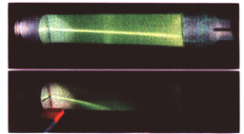
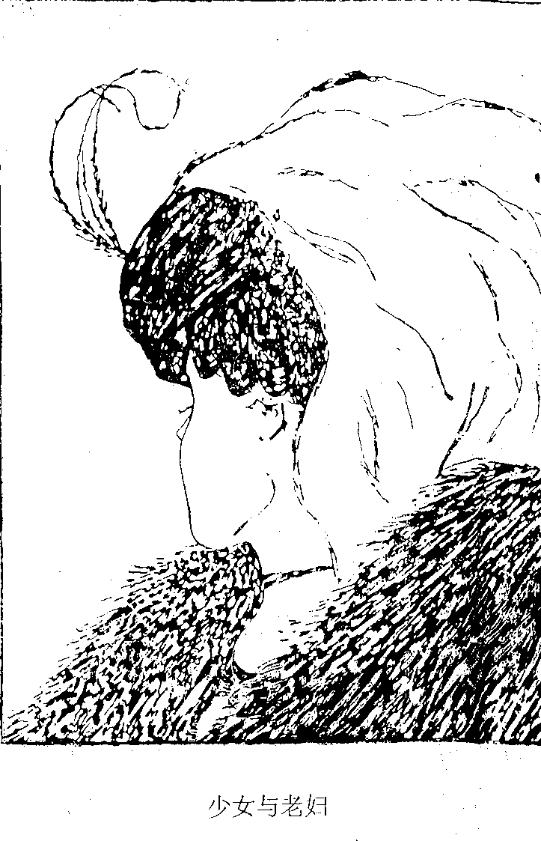
4、微观粒子的波粒二象性
德布罗意波的实验验证——电子衍射（戴维逊-革末实验）
二维画（小姑娘和老太太）
Notes:
德布罗意在光的波粒二象性的启发下,从自然界对称性出发，提出了他的设想，认为实物粒子也具有波粒二象性。

Slide 13
习题

Slide 14
例1、铝的逸出功是4.2eV，今用波长为200nm的光照射铝表面，求：1） 光电子最大初动能；2） 遏止电压；3） 铝的截止波长。
解：由光电效应方程
1）光电子最大初动能
2）初动能全部用于克服电场力作功，截止电压为
3）由光电效应方程，电子最大初动能为零时

Slide 15
例2: 设康普顿效应中入射的X射线的波长为 λ=0.07nm,散射的 X射线与入射的X射线垂直,求:1)反冲电子的动能E_{k} ; 2)反冲电子运动的方向与入射的X射线之间的夹角θ.
解:
令 和 分别为入射与散射X光子的动量和频率, 为反冲电子的动量.
根据散射线与入射线垂直,可求散射X射线波长
1) 根据能量守恒定律:
θ
而且

Slide 16
2） 根据动量守恒定律
则
θ

Slide 17
量子力学初步
一. 波函数
二. 不确定关系
三. 薛定谔方程及应用
四. 氢原子的量子理论

Slide 18
一. 波函数
微观粒子的运动状态可以用波函数 完全描述。
表示 t 时刻, 微观粒子在空间 点出现的概率密度。
1) 空间任何有限体积元中找到粒子的概率为有限值
2) 要求
单值
3) 波函数的连续性
4) 粒子在空间各点的概率的总和为 1
---- 波函数归一化条件

Slide 19
二. 不确定关系
1. 位置和动量之间的不确定关系：
如果测量一个粒子位置的不确定范围是 Δx, 则同时测量其动量也有一个不确定范围Δp_{x} ,
若在三维空间有:
2. 能量和时间之间的不确定关系：
Notes:
先看位置和动量之间的不确定关系：位置和动量不可能同时精确测量，同样y方向和z方向也存在这样的不确定关系：动量和位置不确定量的乘积大于h/2

Slide 20
不确定关系的理解
1. 反应了波粒二象性的本质。
2. 不确定关系说明微观粒子的位置和动量不可能同时精确测定，这是微观世界的固有规律。
3. 不确定关系说明微观粒子不可能静止。
------零点能存在
Notes:
H是联系经宏观和微观的重要参量

Slide 21
三. 薛定谔方程
（1）它的解满足态的叠加原理
若 和 是薛定谔方程的解，
则 也是薛定谔方程的解。
（2）其解波函数 是一个复函数。只有其模方才有直接的物理意义。
（3）它是非相对论形式的方程。

Slide 22
三. 薛定谔方程
势场中运动的粒子
自由粒子
定态薛定谔方程

Slide 23
一维无限深方势阱
U
m
E
0
a
X
o
a
x
本征函数：
本征值：

Slide 24
势垒穿透（隧道效应）问题
U(x)
U₀ Ⅱ
0 Ⅰ,Ⅲ
U₀
m
E
Ⅱ
Ⅲ
Ⅰ
考虑 E＜U₀ 的情况
x
0
a
U
U₀
E
m
o
a
x
①
②
③

Slide 25
四、玻尔的氢原子理论
以卢瑟福的原子核式结构模型为基础。
氢原子光谱的实验规律
m=1， 2， 3， 4，…每个m对应一个线系
对于每个确定的m， n=m+1， m+2， m+3，…
R是里德堡常数
Notes:
实验中发现氢原子的光谱存在这样的规律

Slide 26
玻尔的氢原子理论-微观体系量子化
玻尔的氢原子理论假设：
1）定态假设（能量条件）
原子能够而且只能够稳定地存在于离散能量状态( E₁，E₂ … ) 上 ---- 定态
2）跃迁条件（频率条件）
原子能量的任何变化，包括发射或吸收电磁辐射，只能在两个定态之间跃迁。原子在两定态 ( E_{n} > E_{m} )之间跃迁，
Notes:
根据上述实验规律，玻尔提出了氢原子理论，有三个假定
吸收或者辐射出的光子能量等于两个能量状态之差

Slide 27
玻尔的氢原子理论
3）轨道角动量量子化假设
定态与电子绕核运动的一系列分立圆周轨道相对应，电子轨道角动量L只能是（h/2π） 的整数倍，即

Slide 28
玻尔的氢原子理论
根据上述理论，可得氢原子稳定能量态的半径和能量：
——玻尔半径
——基态能量
Notes:
第n个轨道的半径，r1为最小半径，rn为第n个半径

Slide 29
玻尔的氢原子理论
从一个能级向另一个能级跃迁所发出的光谱线的波长满足
里德堡理论值：

Slide 30
玻尔的氢原子理论
玻尔氢原子理论：
}
成功之处：
定态能级
现代量子力学重要概念
能级跃迁决定辐射频率
不足之处：
仍然使用‘轨道’这一经典概念来描述电子的运动
强行加上轨道角动量量子化假设
Notes:
假设了定态能级，

Slide 31
五.氢原子的量子理论
1、能量量子化和主量子数
式中 n 称为主量子数.
n=1,2,3…
2、角动量量子化和角量子数
式中 l 称为角量子数.
3、角动量空间量子化和磁量子数
式中 m_{l}称为磁量子数.
角动量在空间的取向只有 (2l+1) 种可能。

Slide 32
4、电子自旋
施特恩—格拉赫实验
乌伦贝克和高斯密特假设 -- 电子自旋假设
自旋角动量大小
自旋量子数s=1/2
电子自旋角动量在外磁场方向上的分量
自旋磁量子数

Slide 33
5. 四个量子数
(1) 主量子数 n 确定氢原子中电子的能量
(2) 角量子数 l 确定电子的轨道角动量
(3) 磁量子数 m_{l}确定轨道角动量在外磁场方向上的分量
(4) 自旋磁量子数 m_{s} 确定自旋角动量在外磁场方向上的分量
电子以四个量子数为标志的可能状态数分布如下：
① n , l , m_{l}相同 ，但 m_{s} 不同的可能状态有两个。
② n , l 相同 ，但 m_{l}，m_{s} 不同的可能状态有 2( 2l +1)个，
组成一个次壳层。
③ n相同 ，但 l , m_{l}，m_{s} 不同的状态有
个，组成一个壳层。

Slide 34
6、多电子原子的壳层结构
主量子数：n=1, 2, 3, 4, … 壳层：K, L, M, N
角量子数：l=0, 1, 2, 3, … 次壳层：s, p, d, f
a.泡利不相容原理
在一个原子系统内，不可能有两个或两个以上的电子具有
相同的状态，亦即不可能具有完全相同的四个量子数。
b.能量最小原理
原子系统处于正常状态时，每个电子趋向占有最低的能级
能级能量高低次序如下：

Slide 35
习题

Slide 36
例1. 下列各量子数中，哪一组可以描述原子中电子的状态？
(A) n =2, l =2, m_{l} =0, m_{s}=1/2
(B) n =3, l =1, m_{l}= −1, m_{s}= −1/2
(C) n =1, l =2, m_{l} =1, m_{s}=1/2
（B）
(D) n=1, l =0, m_{l} =1, m_{s}= −1/2
例2. 原子内电子的量子态由n, l, m_{l}及m_{s}四个量子数表征。
当n, l, m_{l}一定时，不同的量子态数目为（ ），
当n, l, 一定时，不同的量子态数目为（ ），
当n一定时，不同的量子态数目为（ ）.
2
4l+2
2n²

Slide 37
例3. 将波函数在空间各点的振幅同时增加D倍，则粒子在空间的分布概率将
（D）
（A）增加D²倍；（B）增加2D倍；
（C）增加D倍； （D）不变；
例4. 在氢原子处于2p态的电子，量子数（n, l, m_{l} , m_{s}）可能取值为：
（ABD）
(A) (2,1,0, 1/2)
(B) (2,1,-1,-1/2)
(C) (2,0,0, 1/2)
(D) (2,1, 1, -1/2)

Slide 38
例5. 斯特恩-格拉赫实验证实了 ；康普顿效应证实了 ；戴维逊-革末实验证实了 。
（D）
（A）
（B）
(A) 光的量子性
(B) 电子的波动性
(C) 原子的有核模型
(D) 电子的自旋空间取向量子化
例6. 多电子原子中，电子的排列遵循（ ）原理和
（ ）原理。

Slide 39
例8：基态氢原子被外来单色光激发后发出的巴尔末系中，仅观察到三条谱线，试求：(1)外来光的波长；(2)这三条谱线的波长。（3）被激发的氢原子共可以观察到多少条谱线？
解：（1）氢原子光谱的巴尔末系是指从高能级向n=2能级跃迁时发出的光谱，所以该单色激光束将使处于基态（n=1）的氢原子跃迁到n=5能级，外来激光的波长应该满足：

Slide 40
例8：基态氢原子被外来单色光激发后发出的巴尔末系中，仅观察到三条谱线，试求：(1)外来光的波长；(2)这三条谱线的波长。（3）被激发的氢原子共可以观察到多少条谱线？
解：（2）
相应的波长分别为

Slide 41
例8：基态氢原子被外来单色光激发后发出的巴尔末系中，仅观察到三条谱线，试求：(1)外来光的波长；(2)这三条谱线的波长。（3）被激发的氢原子共可以观察到多少条谱线？
解：（3）被激发的氢原子总共可以发出10条谱线，除上述巴尔末系中的三条之外，还有莱曼系中的四条： 帕邢系中的两条： ，普丰德系中的一条： 。

Slide 42
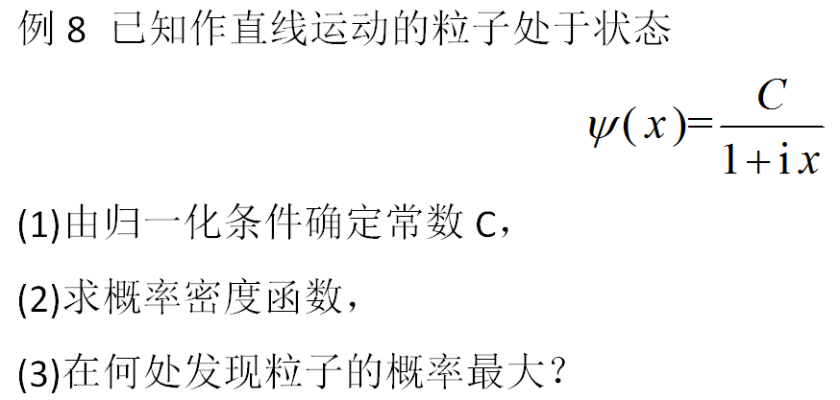
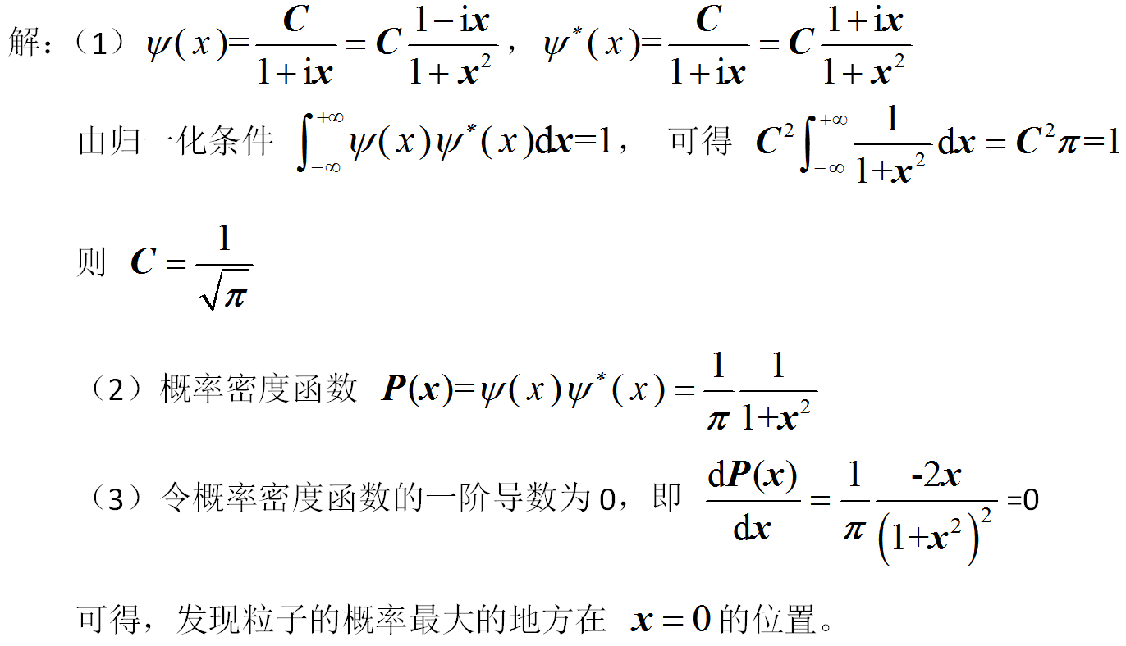

Slide 43
例11 一维无限深方势阱[0 , a] 中, 波函数为
求：粒子能量的可能测量值及相应的概率。
解：一维无限深方势阱中能量本征值：
相应的能量本征函数为：

Slide 44
题中所给波函数为本征函数的线性组合，做变换如下:
进行 积 化 和差
本征波函数
测量能量为：
其概率为
其概率为

Slide 45
例12. 质量为 m 的粒子处在宽度为 a 的一维无限深方势阱
中，试利用不确定关系估算该粒子可能具有的最小
能量 E₁ 。
解: 不确定性原理：

